Slide 1
Выставка коллекции фарфоровых кукол, ручной работы « Куколы в народных костюмах»
Методическая разработка музейного урока посвящённого «Дню народного единства»
Автор; Кравченко Л.А.
Руководитель школьного музея МБОУ СОШ№197 г Новосибирска

Slide 2
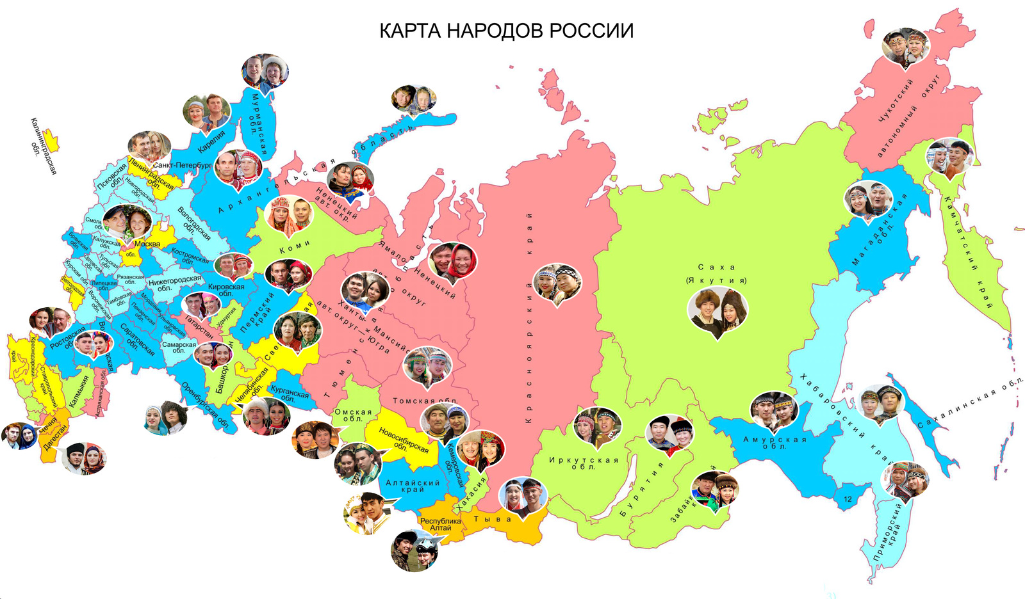
День народного единства

Slide 3
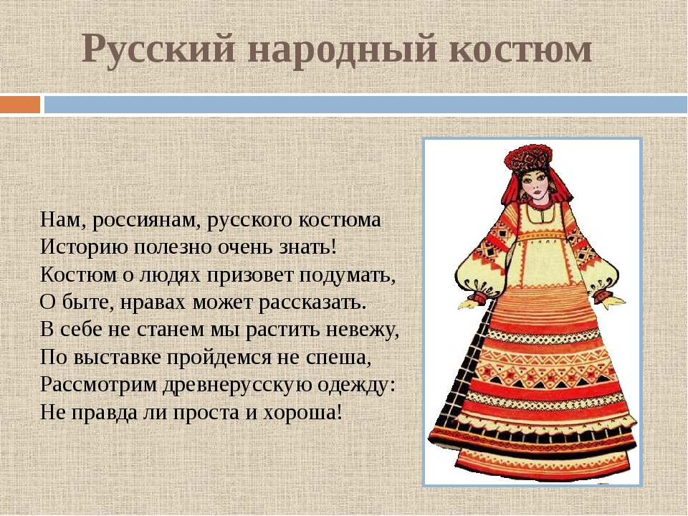
Женский русский народный костюм

Slide 4
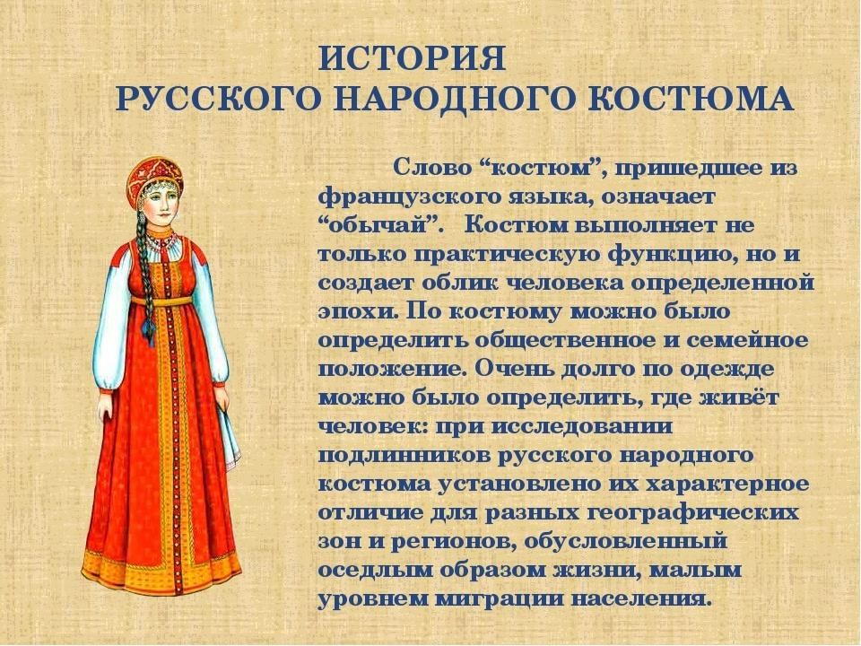
Русский народный костюм

Slide 5
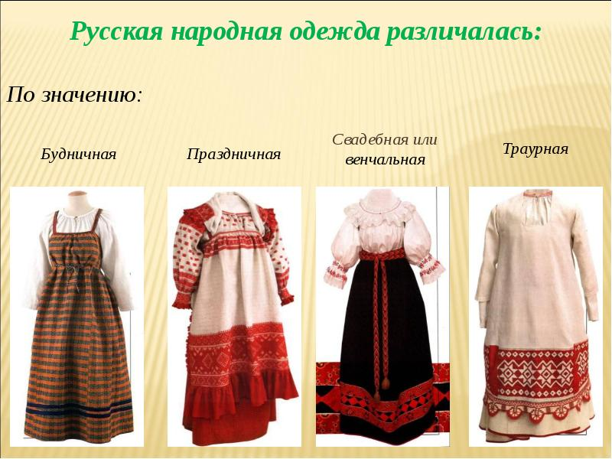
Костюмы делятся по назначению:

Slide 6
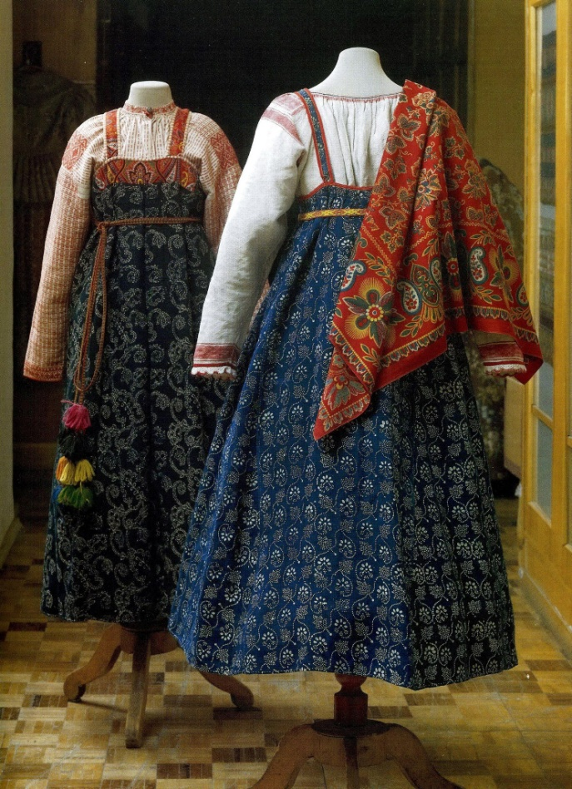
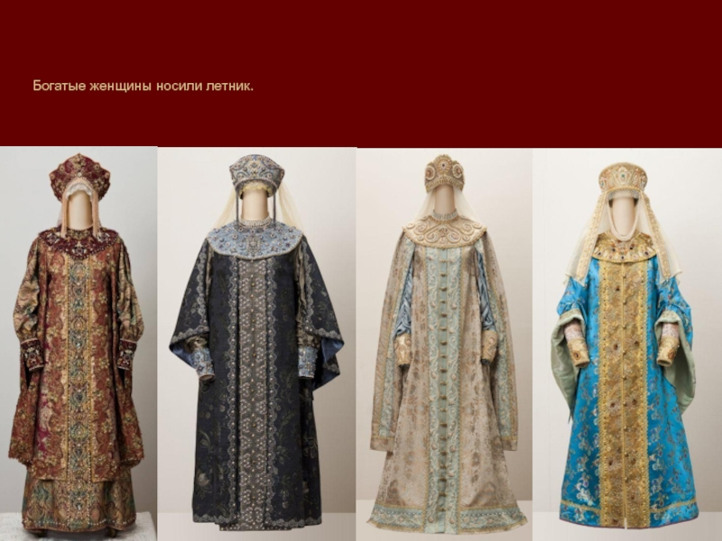
Сравнение княжеского костюма и крестьянского
Княжеские костюмы
Крестьянский костюм

Slide 7
Что это слово значит?
Игра «ДА» и «НЕТ»
1.сарафан
2. рубаха
3. портки
4. навершник
5.онучи
6. запан
7.кафтан
8. кушак
8. кушак
9. сорока
10 .кичка
11. понева
12. андорак
13. соборник
14. кокошник.
15.косоворотка

Slide 8
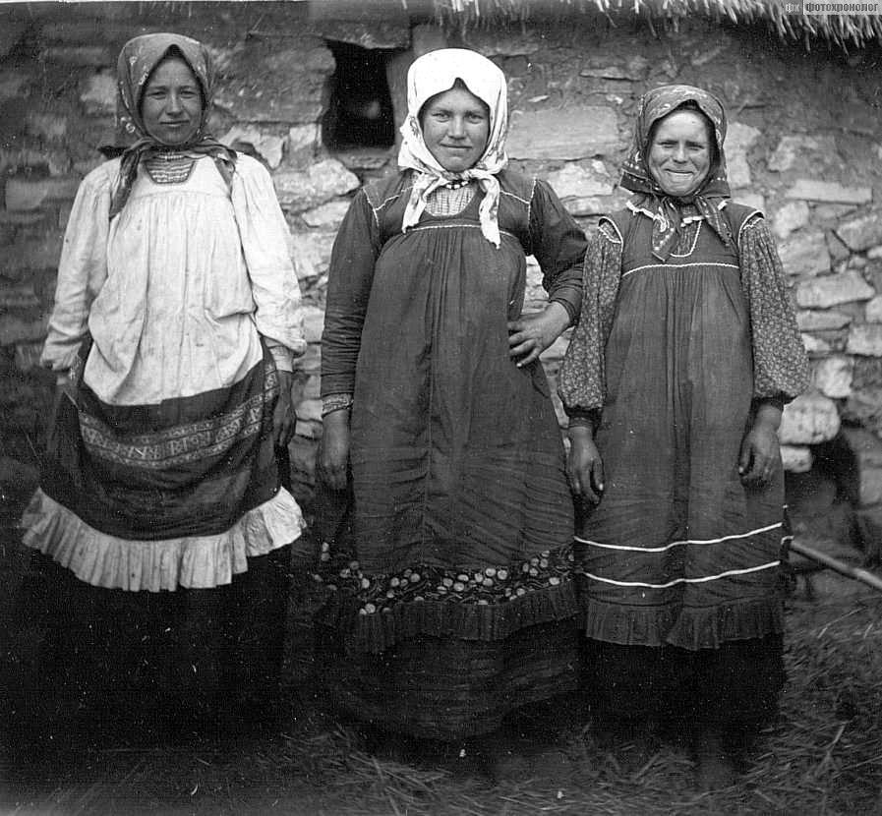
Обо всём одежда говорила…

Slide 9
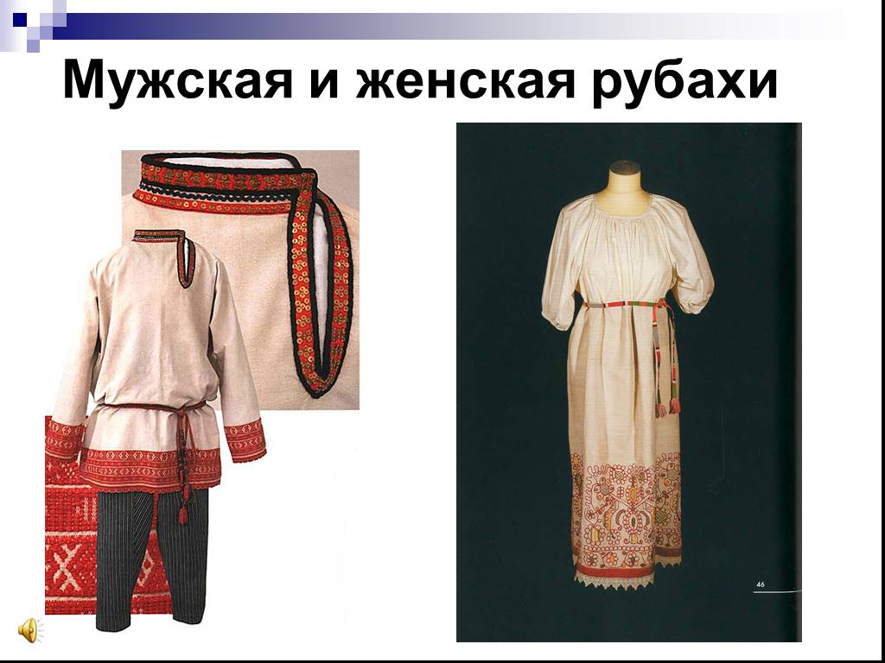
« В одно отверстие входишь, а в три выходишь?»

Slide 10
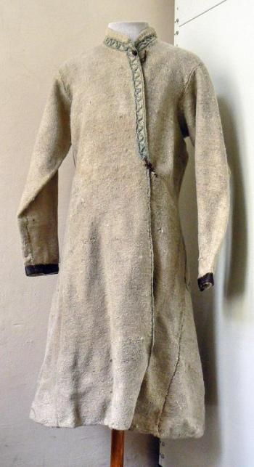
Русский народный костюм
Слова «рубаха, рубище» от древнерусского «рубъ», что означало «плохая одежда, грубая ткань, сшитое полотнище с рубцами».

Slide 11
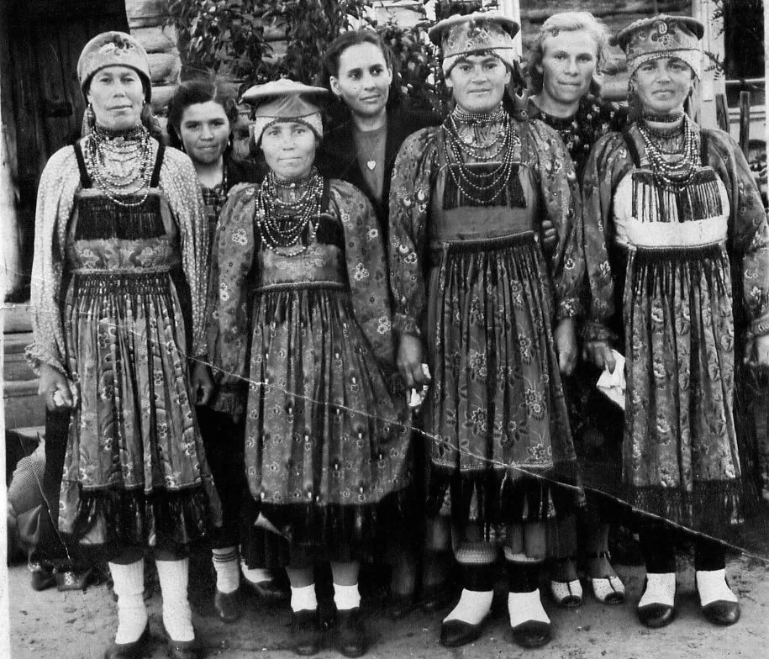
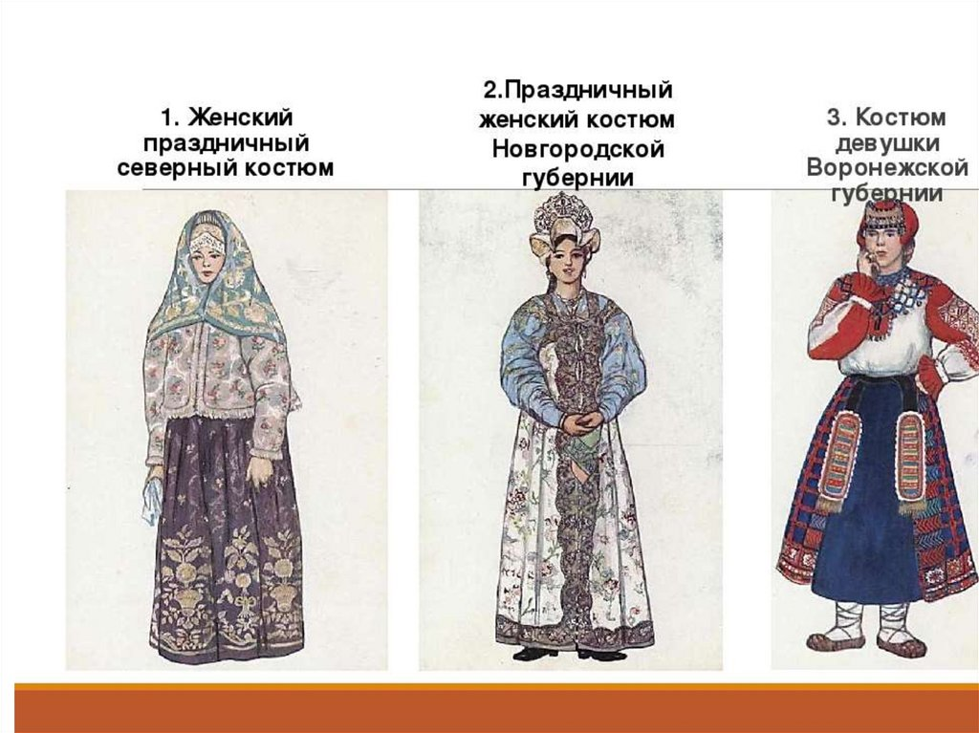
Сравним…

Slide 12
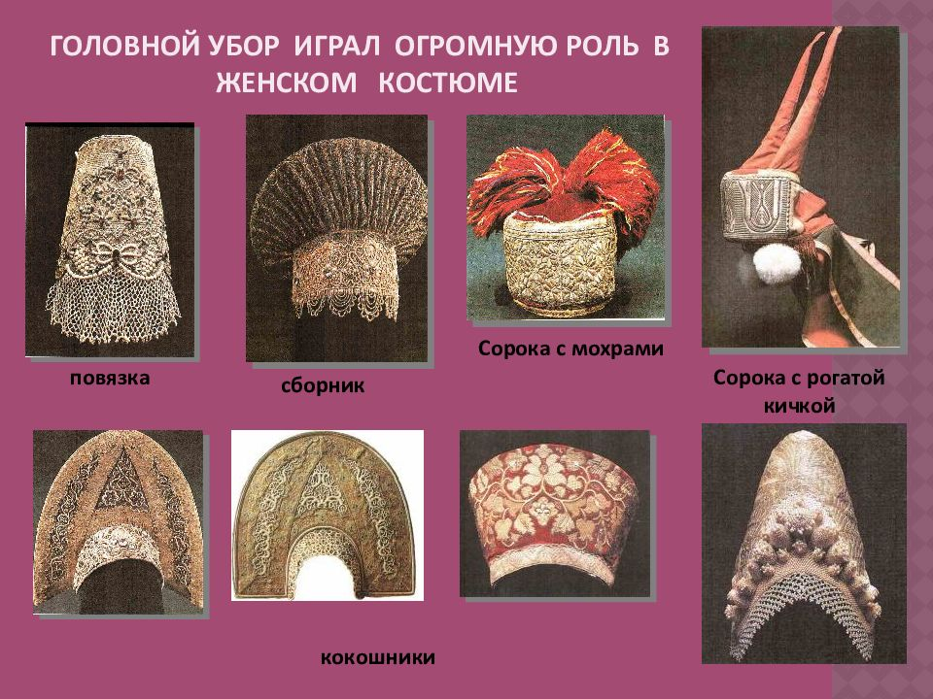
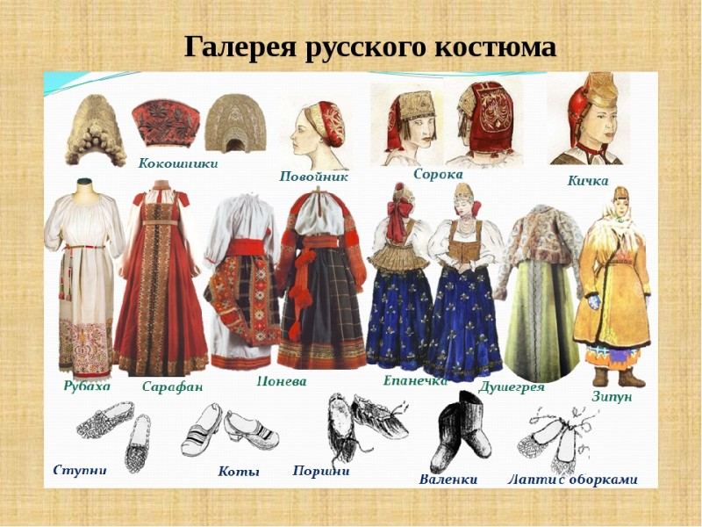
Головные уборы.

Slide 13
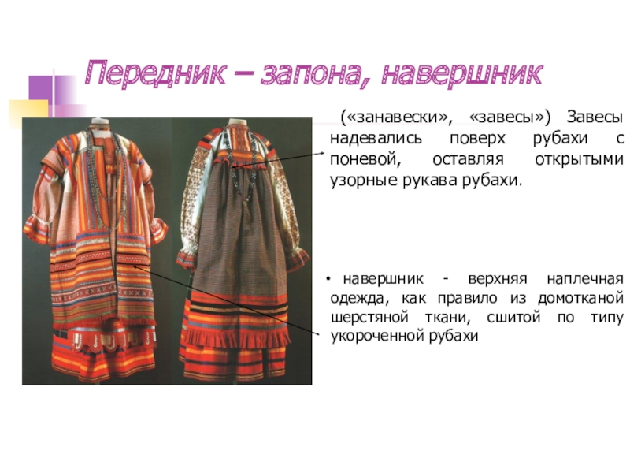
Навершник и запан.

Slide 14
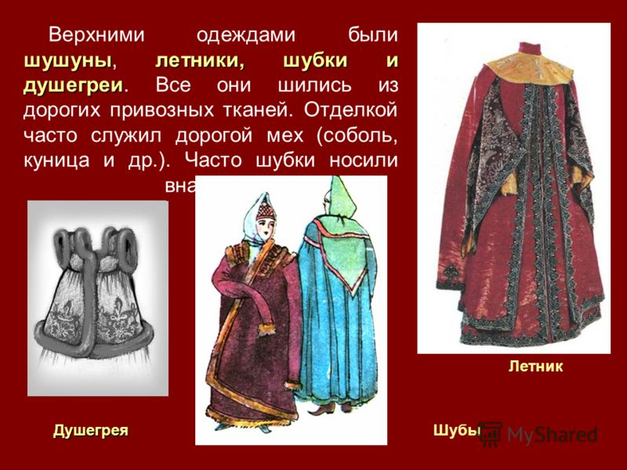
Шуба и душегрея

Slide 15
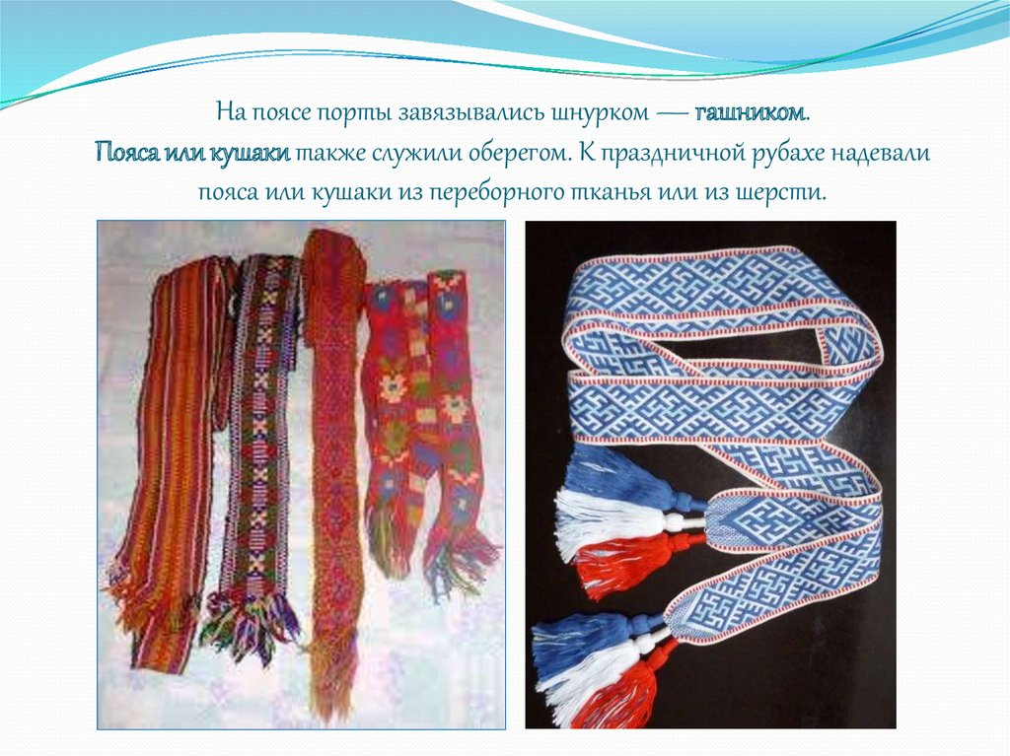
Кушак и пояс.

Slide 16
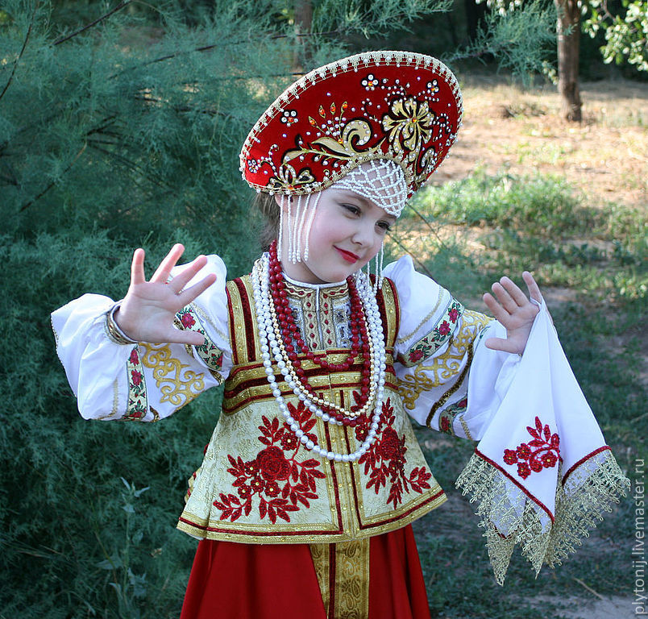
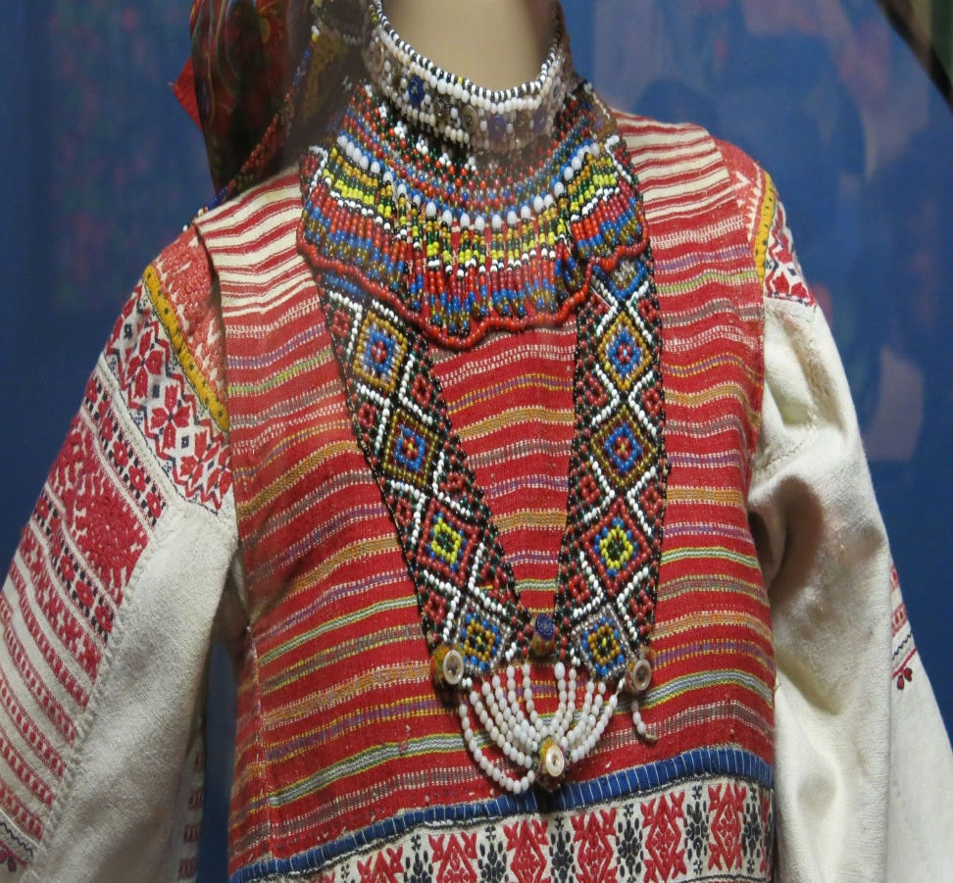
Украшения.

Slide 17
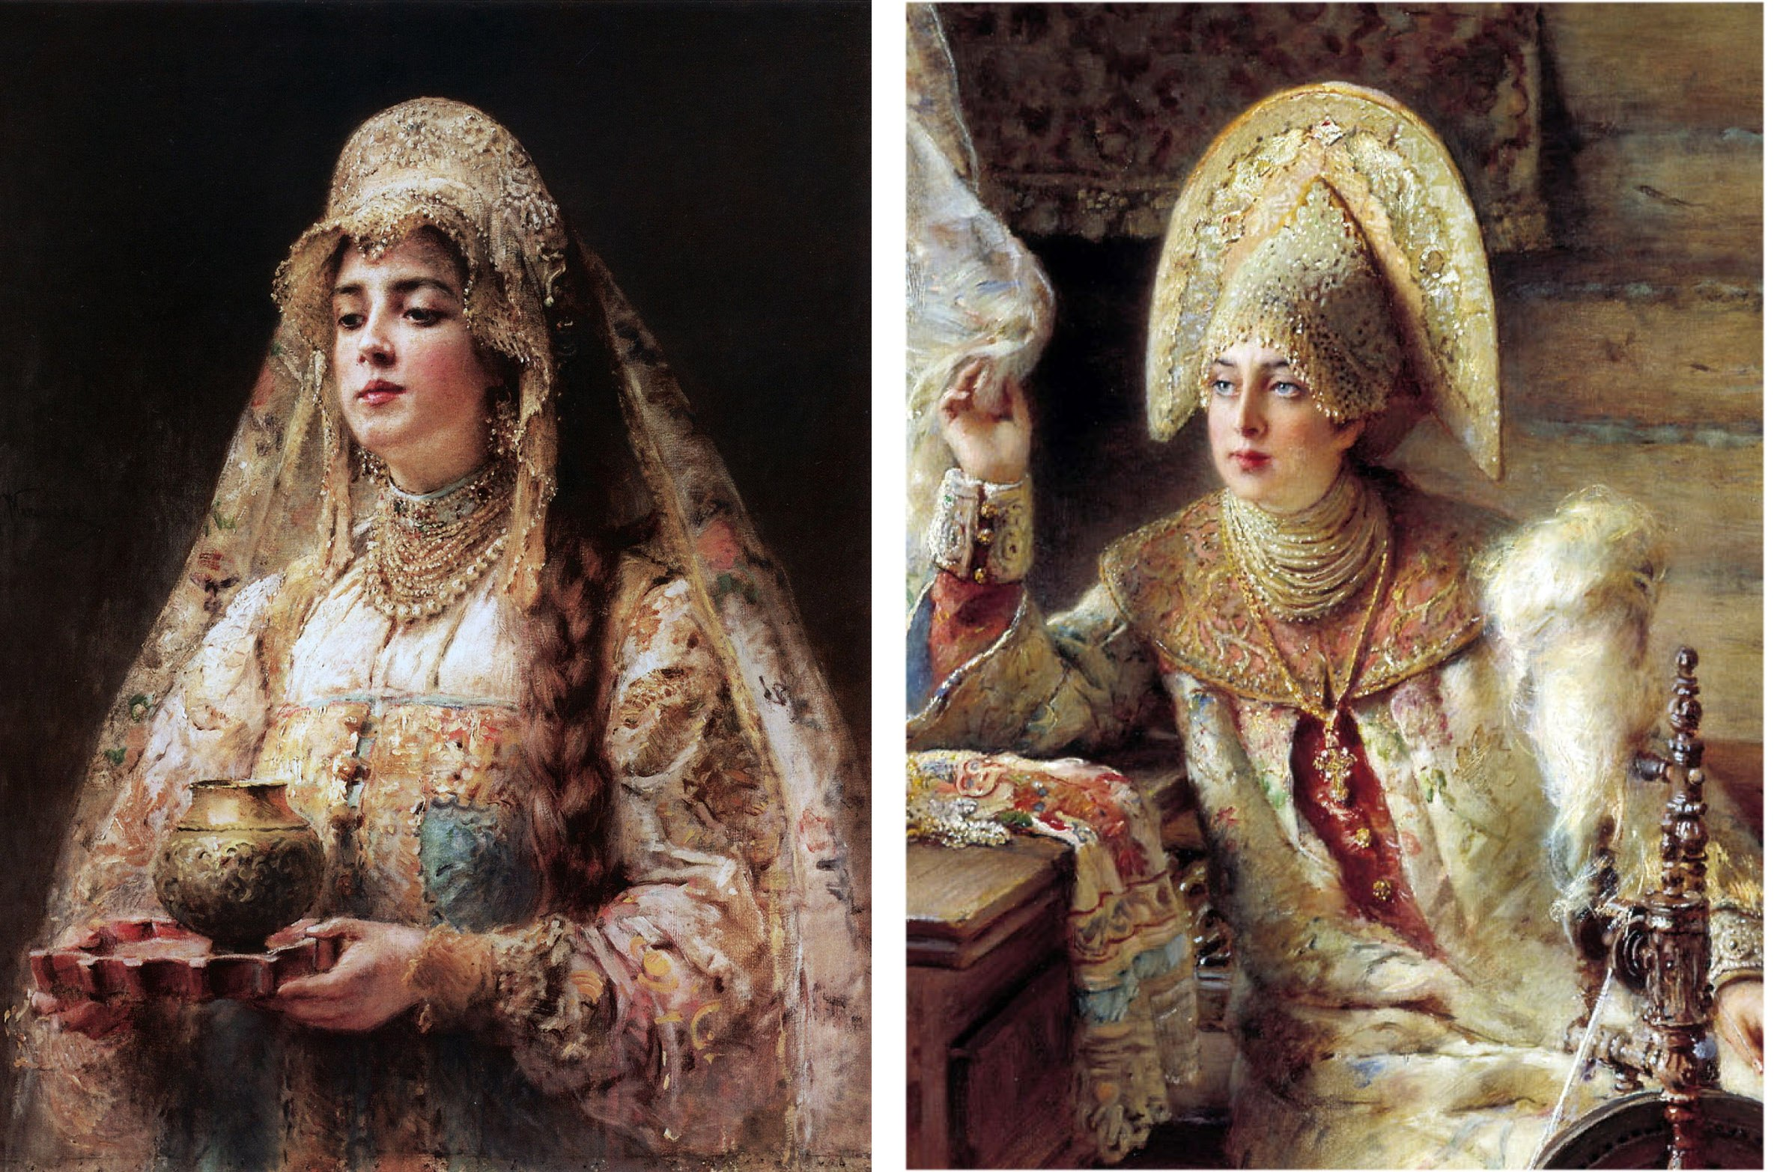
Картины К.Маковского

Slide 18
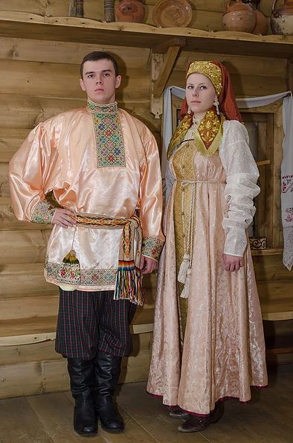
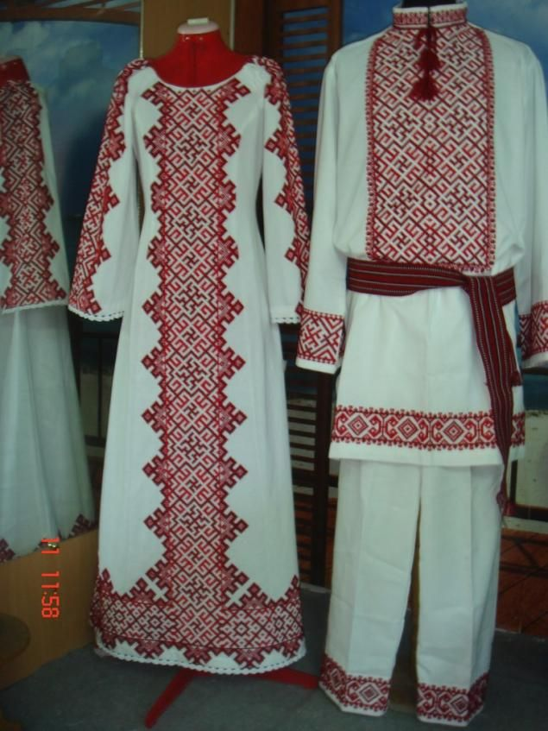
Свадебные костюмы

Slide 19
Спасибо за вснимание!
Хорошего дня!

